Slide 1

Objectius de desenvolupament sostenible
Objectiu 15: gestionar de manera sostenible els boscos i lluitar contra la desertificació
Pere Blanch Ramirez
Enric Codina Casals
Dídac Figueras Miró
Ferran Pérez Anton
Fernando Rivas Molinero

Slide 2
ANTECEDENTS HISTÒRICS
Any 1969
Primera aparició del terme desenvolupament sostenible
Creació de la Environmental Protection Agency
Any 1982
ONU Comissió Mundial sobre Medi Ambient i Desenvolupament
Any 1987
Es publica l’informe Our Common future o Informe Brundtland
desenvolupa
Any 2000
Es firma la Declaració del Mil·lenni Objectius de Desenvolupament del Mil·lenni

Slide 3
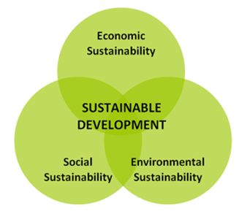
El desenvolupament sostenible
Què és el desenvolupament sostenible?
Informe Brundtland de 1987
Els tres pilars del desenvolupament sostenible
Limitació dels recursos naturals
Sostenibilitat econòmica
Sostenibilitat social
Sostenibilitat ambiental
Cap recurs renovable s’ha d’utilitzar a un ritme superior de la seva generació
Cap contaminant s’ha de produir a un ritme superior al que pugui ser reciclat
Cap recurs no renovable s’ha d’aprofitar a major velocitat de la necessària per substituir-lo
canvi de mentalitat

Slide 4
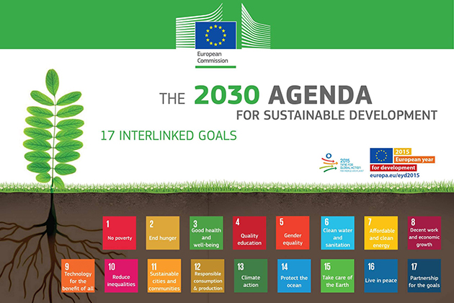
Objectius de desenvolupament sostenible (ODS)
AGENDA 2030
per al Desenvolupament Sostenible
Diferències entre els ODS i els ODM
No conten amb la realitat de les comunitats més vulnerables i aïllades
Treballar les metes només als països en desenvolupament
Compromís a nivell mundial
8 objectius i 18 metes
Més paràmetres que reflecteixen millor la realitat
Interconnexió entre els problemes: tots els països implicats
Compromís només de certs països
17 objectius i 169 metes
ODM
ODS

Slide 5
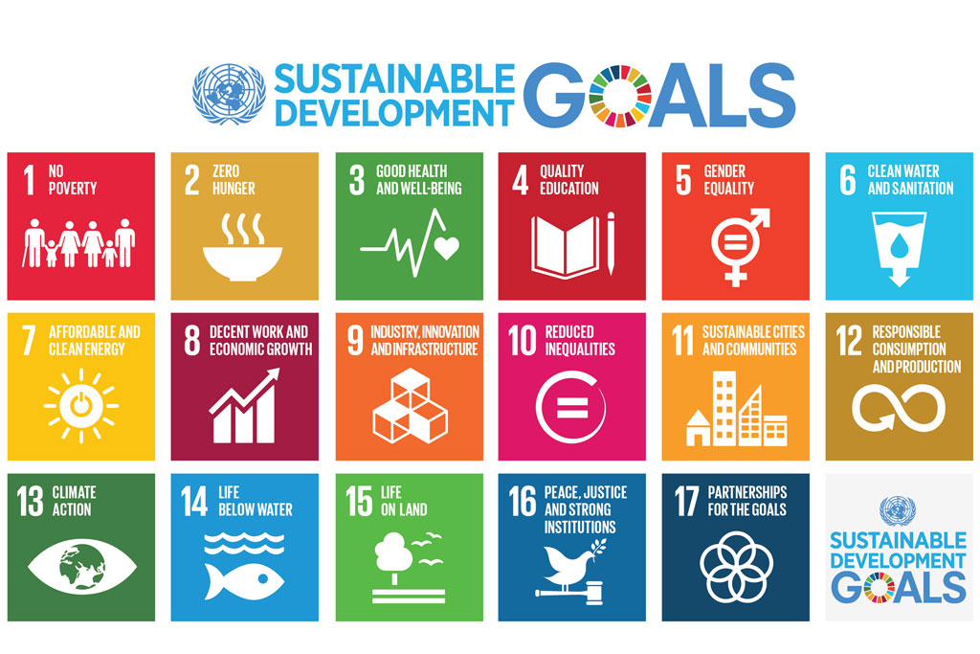
LLISTAT D’OBJECTIUS
Objectius socials
Objectius econòmics
Objectius ambientals

Slide 6
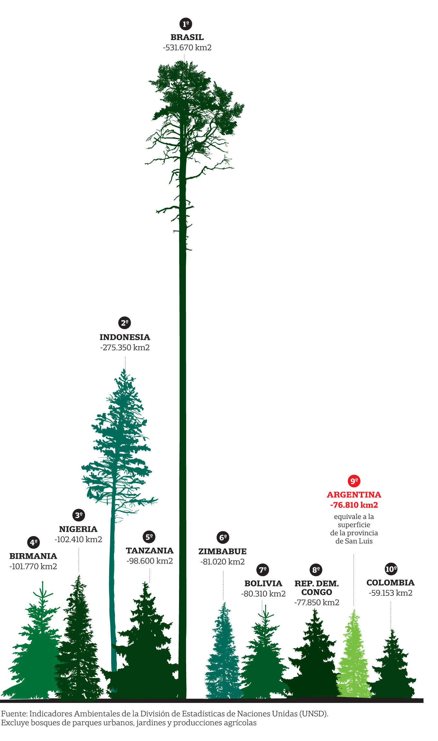
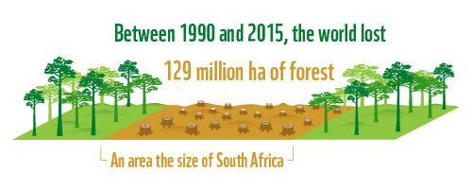
Objectiu 15: boscos, desertificació i biodiversitat
El 30% de la superfície terrestre està coberta per boscos
Protegeixen la diversitat biològica
Protegeixen els habitatges de la població indígena
Proporcionen aliments i són els pulmons del planeta
Són essencials per a moltes cultures
La desforestació i la desertificació suposen grans reptes per al desenvolupament sostenible
estratificant...
metes de l’Objectiu 15

Slide 7
Objectiu 15: boscos, desertificació i biodiversitat
Dades i xifres de l’Objectiu 15
Boscos
Mitjà de vida de 1600 milions de persones
Habiten més del 80% de les espècies terrestres
Desertificació
El 52% de la terra emprada per a l’agricultura es veu afectada per la degradació del sòl
La degradació de la terra afecta a 1500 milions de persones
Diversitat
biològica
De les 8300 races animals conegudes, el 8% estan extingides i el 22% en perill
Més del 80% de l’alimentació humana es composa per plantes
Cada any es perden 12 milions ha com a conseqüència de la desertificació
De les més de 80000 espècies forestals, menys de l’1% s’ha estudiat pel seu ús

Slide 8
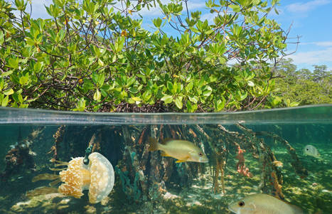
IMPORTÀNCIA DE LA VIDA D’ECOSISTEMES
PER QUÈ SÓN IMPORTANTS?
Els boscos ens mantenen
Serveis dels ecosistemes
Àmbit social
QUINS SÓN ELS COSTOS PER RESOLDRE LA SITUACIÓ?
Entre 150.000 i 440.000 milions de dòlars a l’any
QUÈ COMPORTA NO ACTUAR?
Diversitat biològica

Slide 9

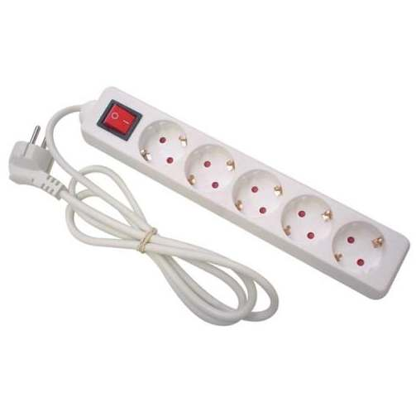


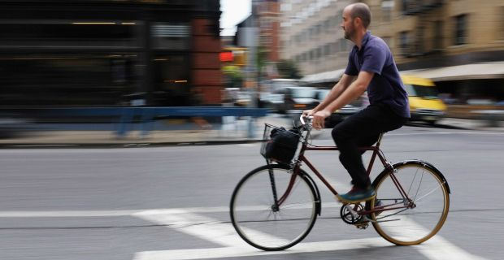

Formes d’actuar per al desenvolupament sostenible
The Lazy Person’s Guide to Save the World
Coses que fer des del sofà
Coses que fer des de casa
Coses que fer des de fora de casa

Slide 10
ALTRES ENTITATS QUE HI COL·LABOREN
ODS Prioritats desenvolupament sostenible
Beneficis per les empreses
Dos vies d’ajuda:
Fons dels Objectius de Desenvolupament Sostenible (SDGF)
SDG Compass
Alinear estratègies, mesurar i gestionar contribució als ODS
Financiació per projectes
Tres grans àrees temàtiques
Erradicació pobresa
Seguretat alimentària i nutrició
Aigua i sanejament

Slide 11


